Slide 1
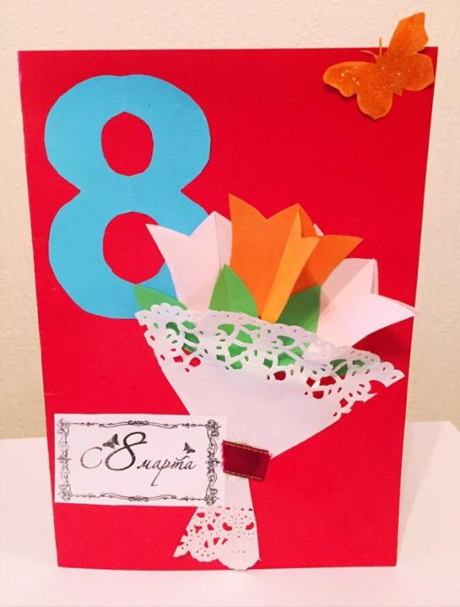
Открытка к 8 марта

Slide 2
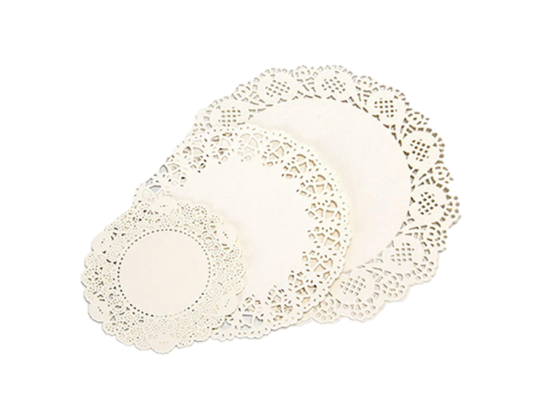
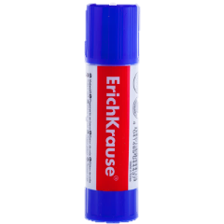
Для работы нам понадобится:
цветной картон
двухсторонняя цветная бумага
ажурные салфетки (d 16,5 см и d 11,5 см)
клей карандаш
простой карандаш
ножницы
Шаблоны находятся в приложении.

Slide 3
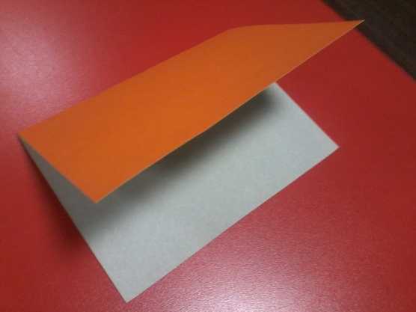
Шаг 1
1
2
Лист цветного картона сгибаем пополам, чтобы получилась «книжечка».

Slide 4
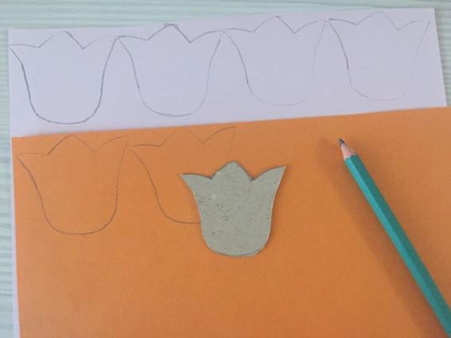
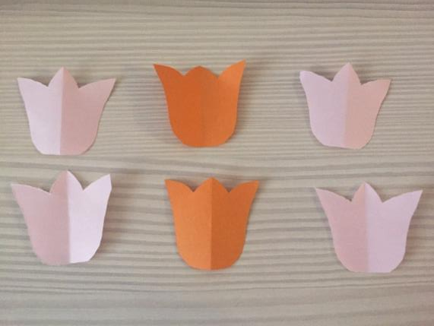
Шаг 2
Изготовление тюльпанов
1
2
Шаблон тюльпана (Приложение) размещаем на листе цветной бумаги и обводим по контуру.
Необходимо подготовить 6 лепестков тюльпана.

Slide 5
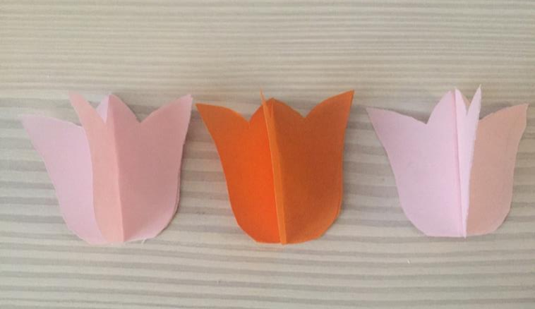
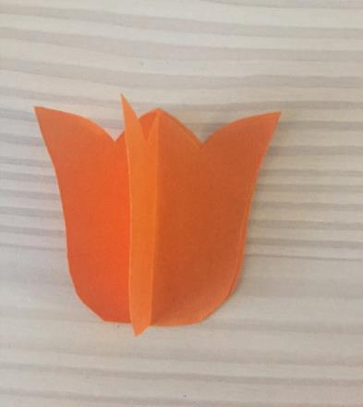
Шаг 3
Изготовление тюльпанов
1
2
3 вырезанных тюльпана сгибаем пополам и приклеиваем 1 сторону к основанию тюльпана.
Получаем 3 цветка.

Slide 6
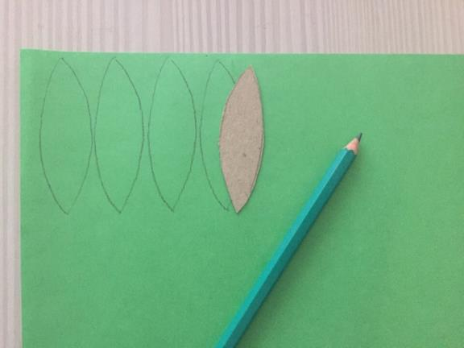
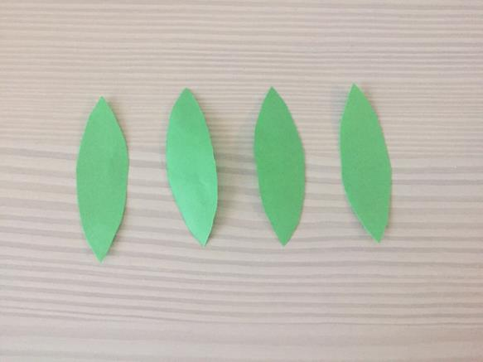
Шаг 4
Изготовление листочков
1
2
Шаблон листочка (Приложение) размещаем на листе цветной зелёной бумаги и обводим по контуру.
Необходимо подготовить 4 таких листочка.

Slide 7
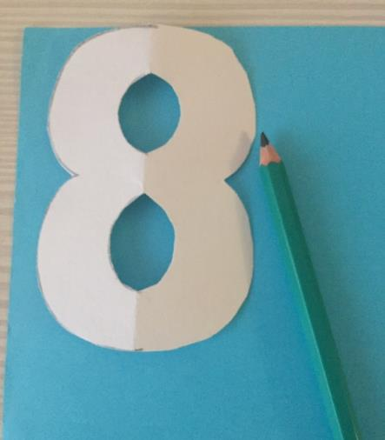
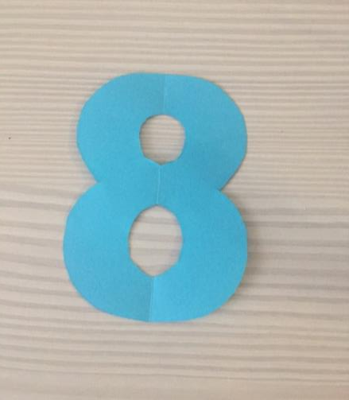
Шаг 5
Изготовление «восьмёрки»
1
2
Обведите шаблон и вырежьте
контурное изображение цифры 8.

Slide 8
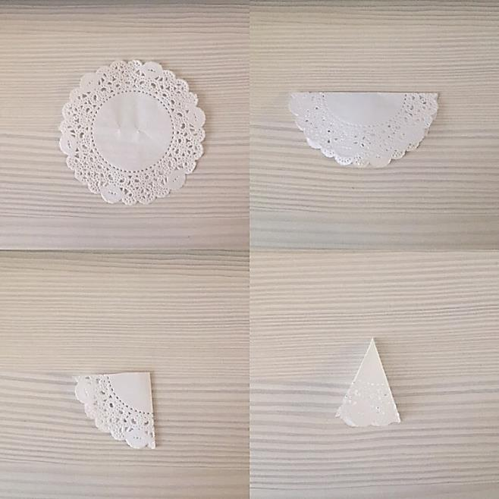
Шаг 6
Изготовление основы для букета
Салфетку d 16,5 см складываем пополам и разрезаем
по линии сгиба. Полученную часть складываем пополам
и разрезаем по линии сгиба.
Получаем верхнюю часть основания букета.
1
2
3
4

Slide 9
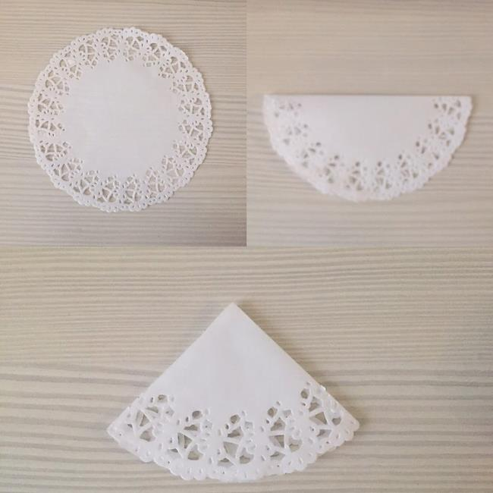
Шаг 6
Изготовление основы для букета
Салфетку d 11,5 см складываем пополам и разрезаем
по линии сгиба. Полученную часть складываем пополам
и разрезаем по линии сгиба. С полученной частью повторяем предыдущие действия.
Получаем нижнюю часть основания букета.
1
2
3

Slide 10
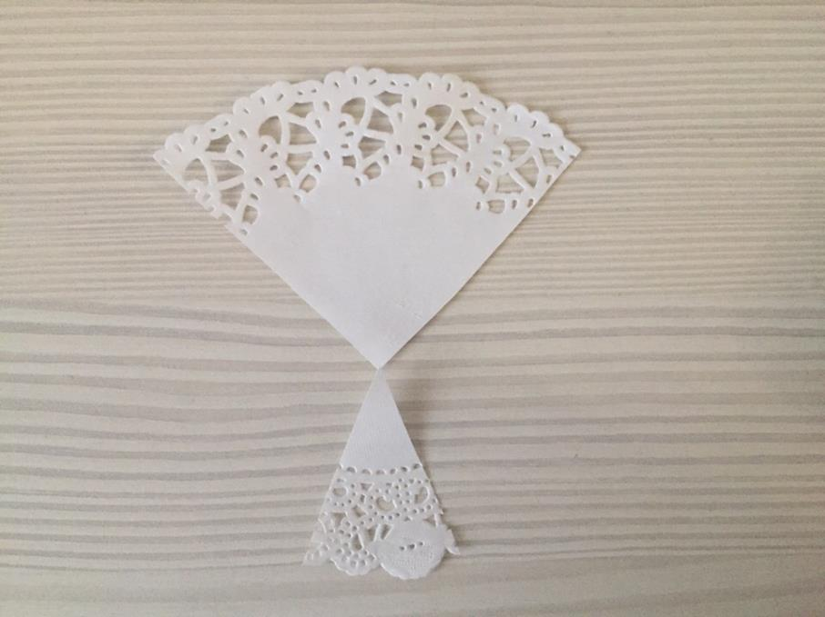
Шаг 6
Изготовление основы для букета

Slide 11
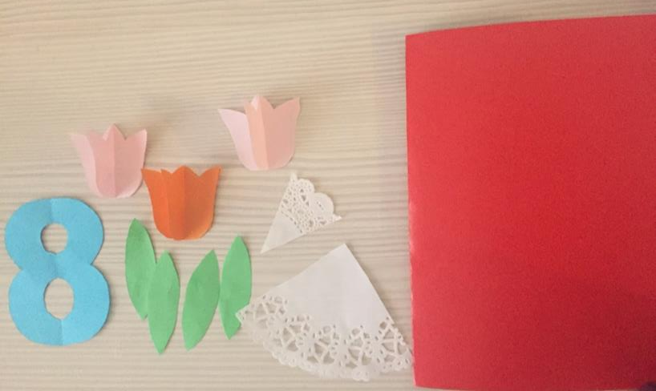
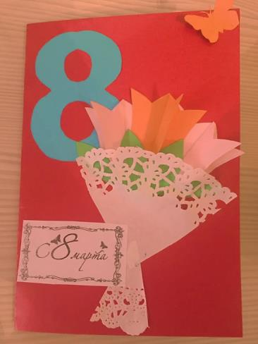
Шаг 7
1
2
У нас готовы все необходимые детали.
Не торопитесь все сразу приклеивать.
Приложите детали и посмотрите, как будет выглядеть композиция.

Slide 12
Открытка готова
Готовую композицию
приклеиваем к основе открытки.
Украсить открытку, посвященную празднику 8 марта можно разными декоративными элементами: бантиками, бусинами,
ленточками или блёстками.
Не забудьте подписать открытку внутри, чтобы сделать ее более личной.

Slide 13
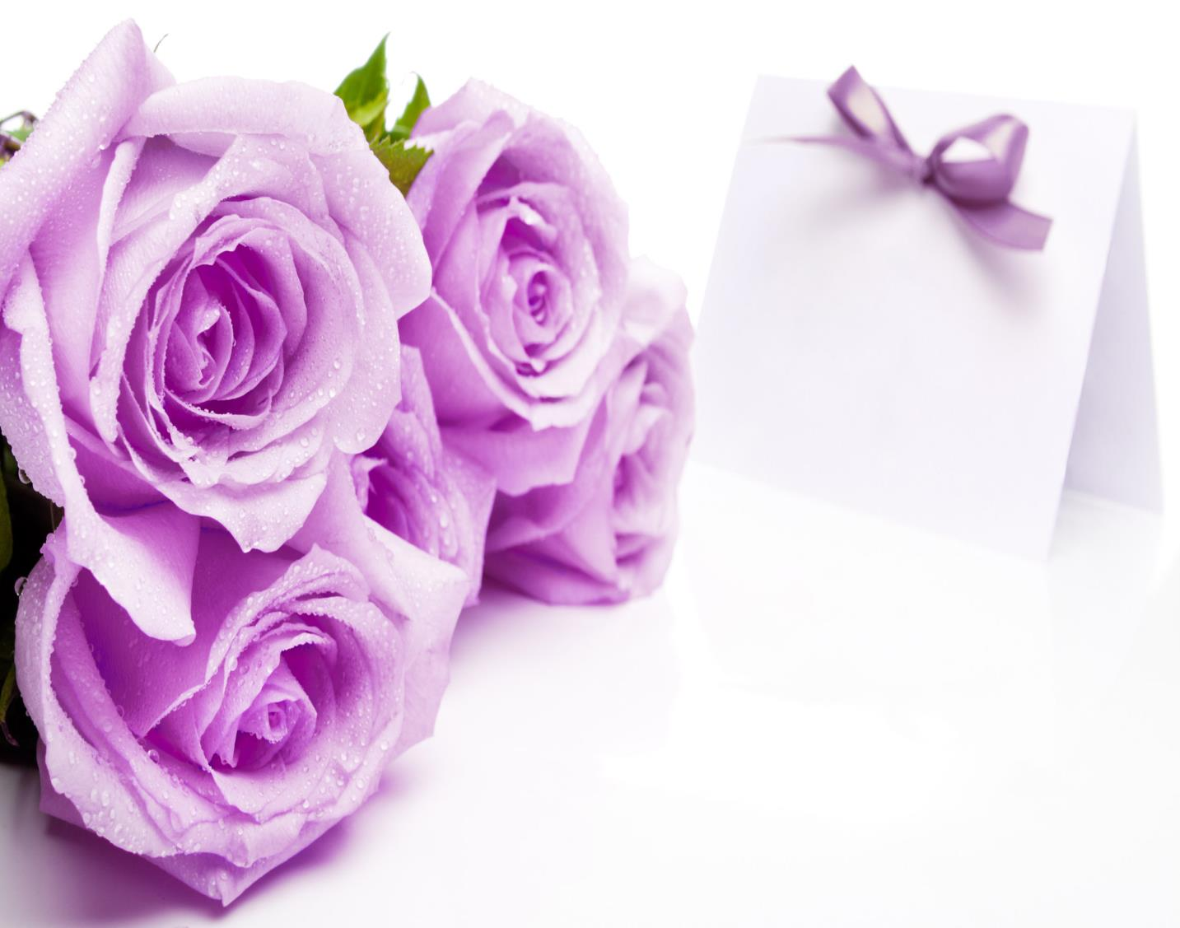
С Днём 8 Марта весь наш женский род, Нет родней и краше, вас на свете, вот! Вы так лучезарны, прекрасны и милы, Вы достойны самой лучшей похвалы! Счастья вам огромного, душевного тепла, Жизнь, чтоб прекрасною всегда у Вас была, А улыбка нежная — не сходила с уст, И душевный рай, чтобы не был пуст!

Slide 14
Спасибо за внимание!
Творческих успехов!

